Slide 1
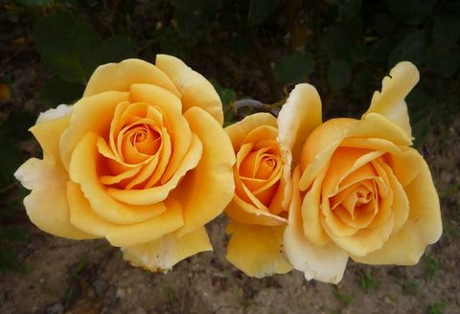
Frases Hermosas

Slide 2


RECUERDA con placer tus escaladas, olvida las desilusiones del descenso..

Slide 3

MIRA en tu jardín
las rosas entreabiertas y
nunca los pétalos caídos..

Slide 4
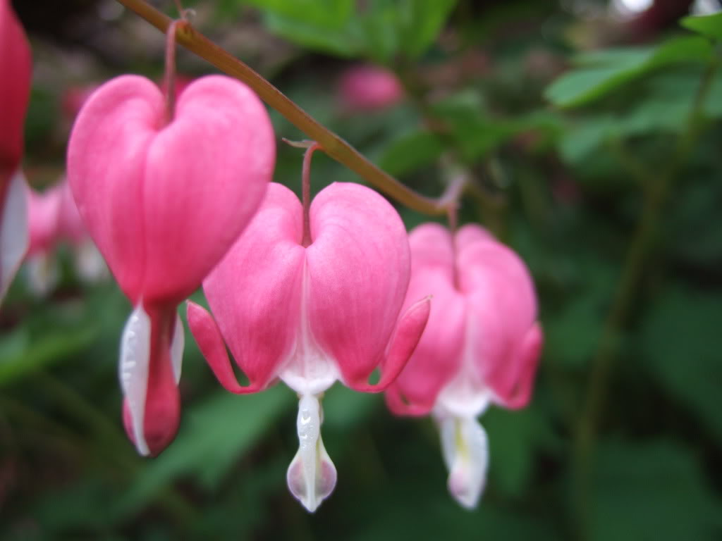
OBSERVA: en tu camino
la distancia vencida y
nunca lo que falte todavía…

Slide 5
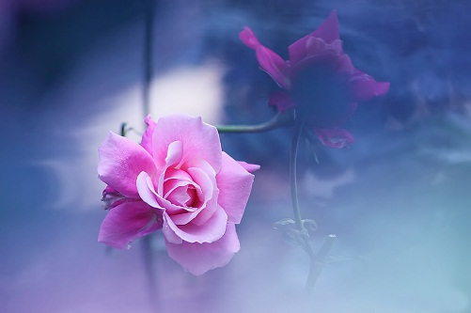
MIRA de frente el sol
que existe en tu vida
ignora la sombra que queda atrás…

Slide 6
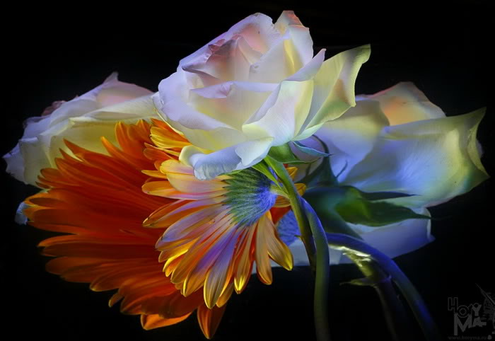
CONSERVA en tus oídos
las palabras de amor y
nunca las de odio…

Slide 7
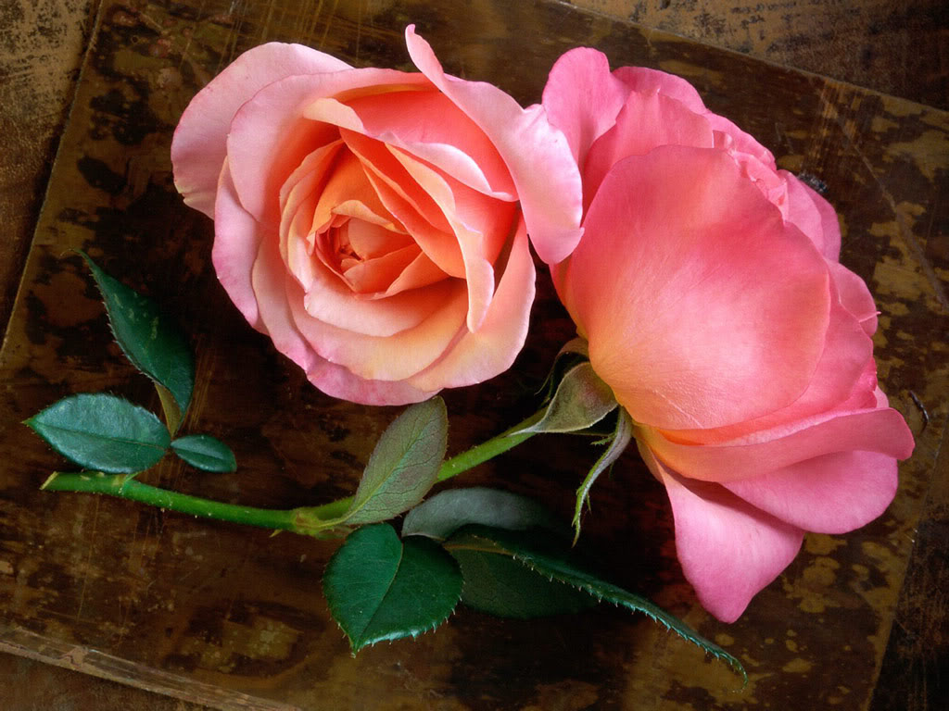
RETÉN en tu voz carcajadas y canciones y nunca los gemidos dolorosos…

Slide 8
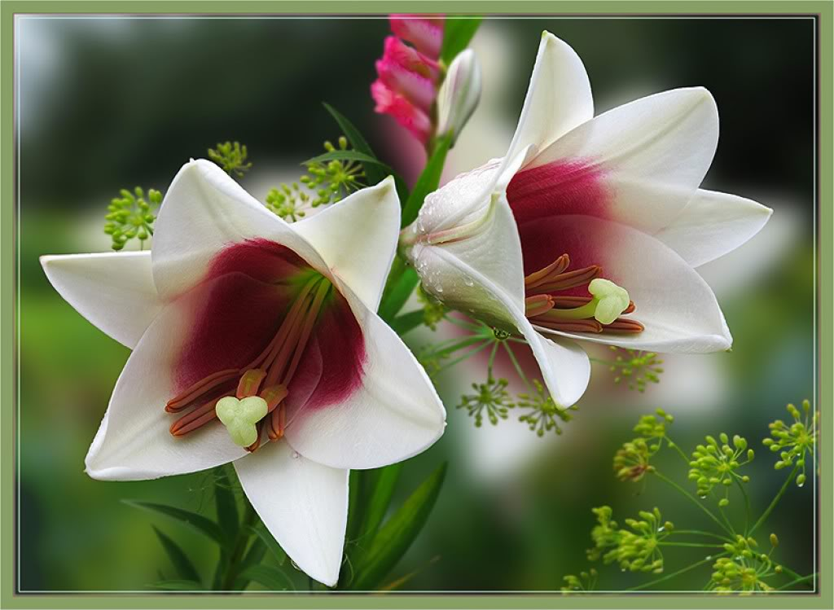
GUARDA de tu mirar
Los brillos de alegría y
nunca las nieblas de tristezas

Slide 9

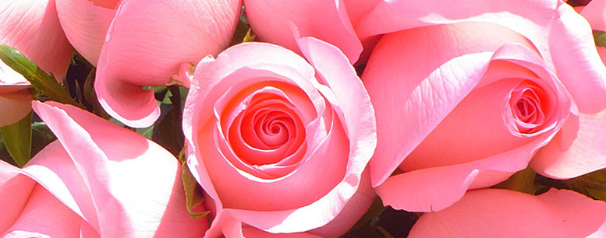
CONSERVA de tus pies
los pasos rectos y puros
olvida los caminos equivocados

Slide 10
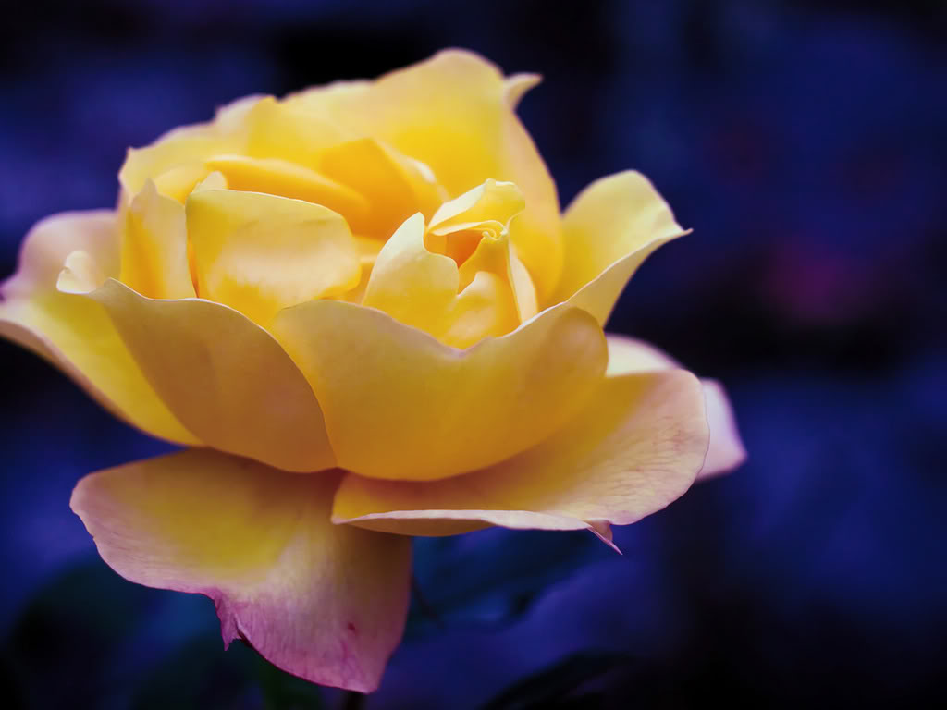
RECUERDA los días en que fuiste agua limpia, olvida las horas en que fuiste pantano…

Slide 11


CUENTA y muestra las medallas de tus victorias, y olvida las cicatrices de las derrotas

Slide 12

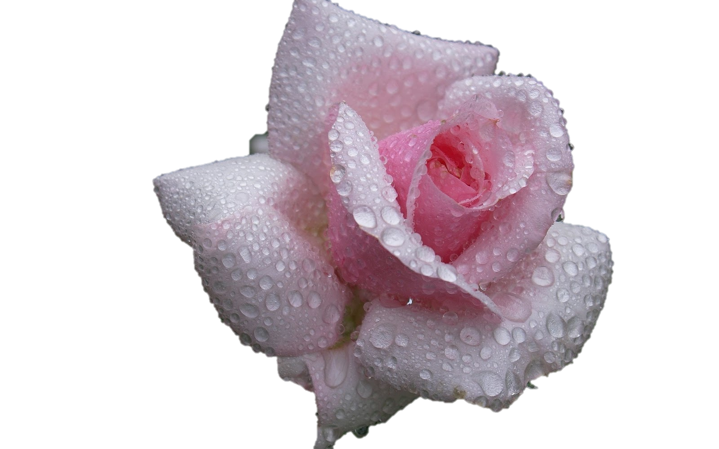
LA FLOR que se abre es más importante que mil pétalos caídos y solo un mirar de amor puede llevar consigo calor para entibiar muchos inviernos…

Slide 13
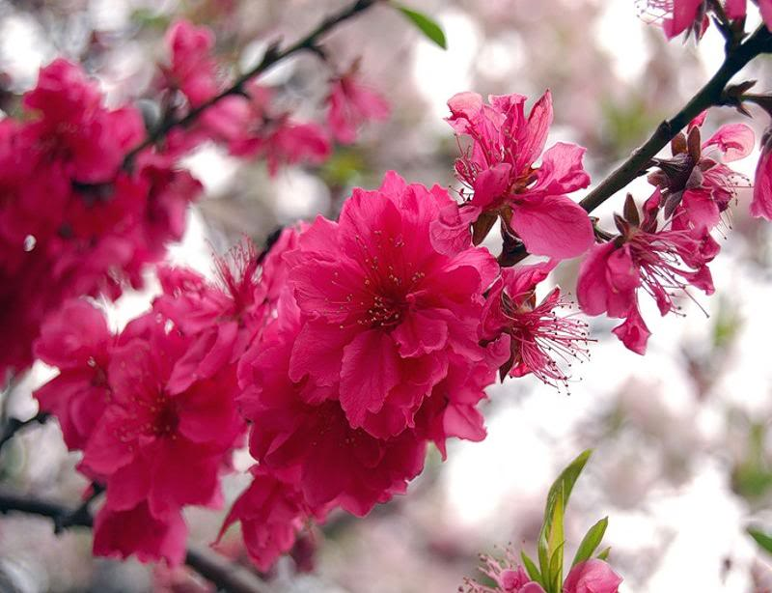
Sé OPTIMISTA
y no te olvides que…
En las profundidades de las noches sin luna
es donde brillan mucho más las estrellas…

Slide 14
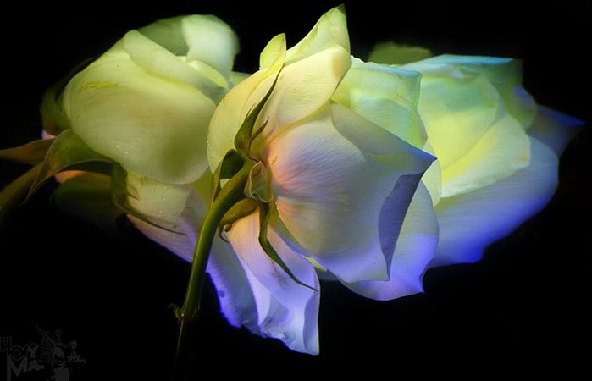
Que tu vida sea un jardín florido

Slide 15



Diseño: Amore
Tema : Frases Hermosas
Música: Le Couer Emerveille
Interprete: Richard Cleyderman

Slide 16



Accede a la sección que desees desde aquí:
Propia Creación
De la Red
Dedicatorias | Fechas Especiales | Graciosos
Historia y Arte | Lugares | Musicales
Naturaleza y Ciencias | Política | Reflexión
Religiosos | Románticos | Salud
Dedicatorias | Fechas Especiales | Graciosos
Historia y Arte | Lugares | Musicales
Naturaleza y Ciencias | Política | Reflexión
Religiosos | Románticos | Salud
Si deseas recibir pps periódicamente en tu correo electrónico subscríbete aquí:

